Slide 1
Квалификационная работа Тема: «Система автоматизации работы автосервиса»».
Выполнил:
Чернов Марк Обучающийся 3-го курса группы 19ит17 По специальности 09.02.07. Информационные системы и программирование

Slide 2
Цели и задачи:
Цель: разработать десктопное приложение «Система автоматизации работы автосервиса».
Задачи:
– изучить научно-техническую и справочную литературу по заданной теме и выполнить анализ предметной области;
–проанализировать и разработать план резервного копирования;
– проанализировать и установить антивирусное программное обеспечение;
– построить матрицу разграничения доступа для разработанного приложения.

Slide 3
Функциональные требования:
В соответствии с целью работы к разрабатываемому приложению «Система автоматизации работы автосервиса» определяются следующие функциональные требования :
– авторизация;
– регистрация;
– осуществление просмотра информации;
– поиск;
– добавление данных;
– изменение данных;
– удаление данных;
– сохранение изменений.

Slide 4
Нефункциональные требования:
В рамках работы представлены следующие нефункциональные требования:
надежность;
понятность;
удобство в использовании;
простота использования;
безопасность.

Slide 5
Диаграмма вариантов использования

Slide 6
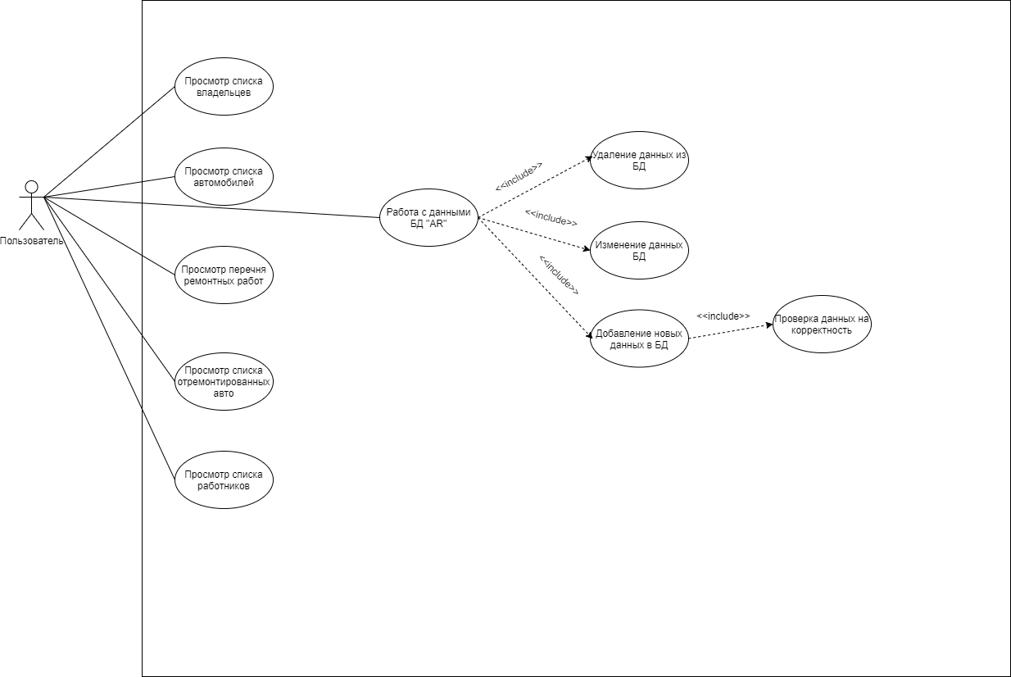

Slide 7
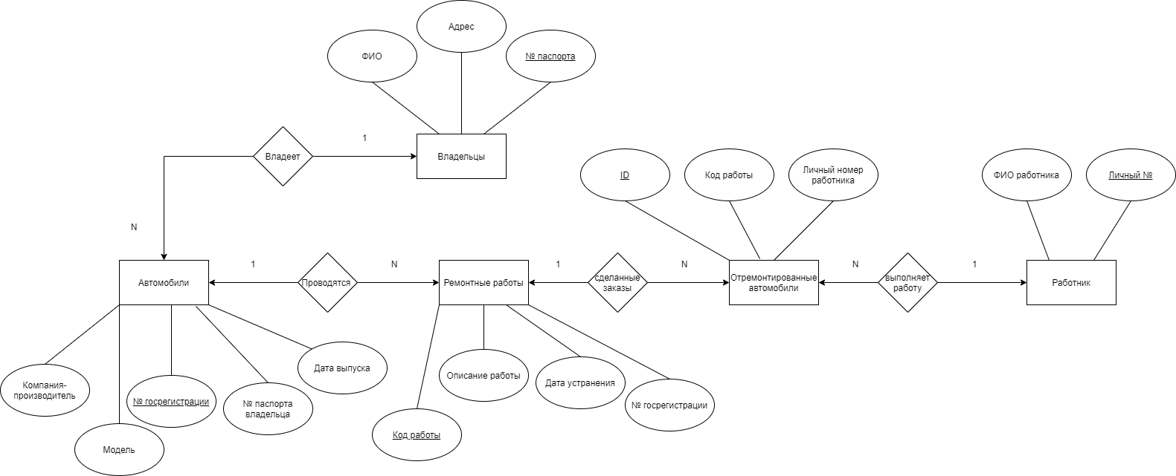
Концептуальная модель базы данных

Slide 8
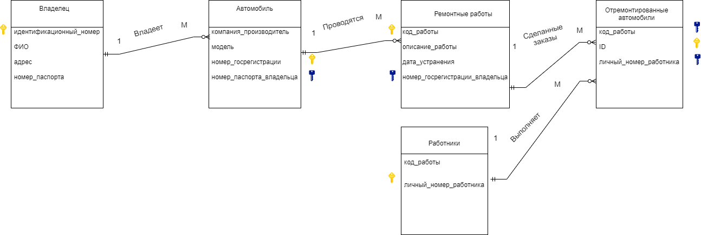
ER-диаграмма

Slide 9
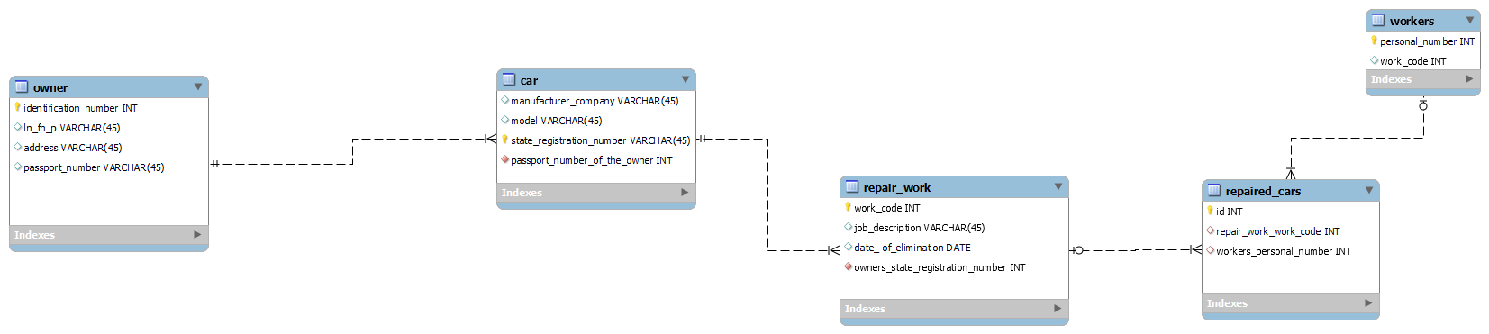
Реляционная модель данных

Slide 10
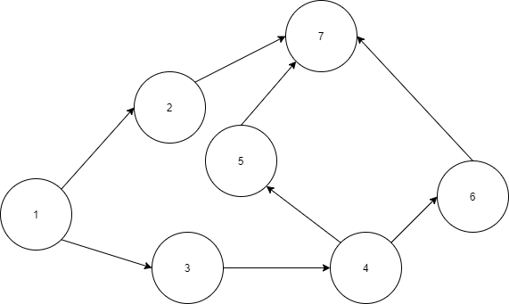
Тестовый граф программы
Пояснения к тестовому графу:
1. Запуск приложения
2. Попытка авторизации с заведомо неверными данными либо без них
3. Авторизация с верными данными
4. Открытие главной формы с базой данных
5. Добавление данных
6. Удаление данных
7. Закрытие программы

Slide 11
Далее к имеющемуся тестовому графу нужно составить тестовые пути, по которым будет проводиться интеграционное тестирование.
Тестовые пути к графу:
Т1: 1 – 2 – 7;
Т2: 1 – 3 – 4 – 7;
Т3: 1 – 3 – 4 – 5 – 7;
Т4: 1 – 3 – 4 – 6 – 7.

Slide 12
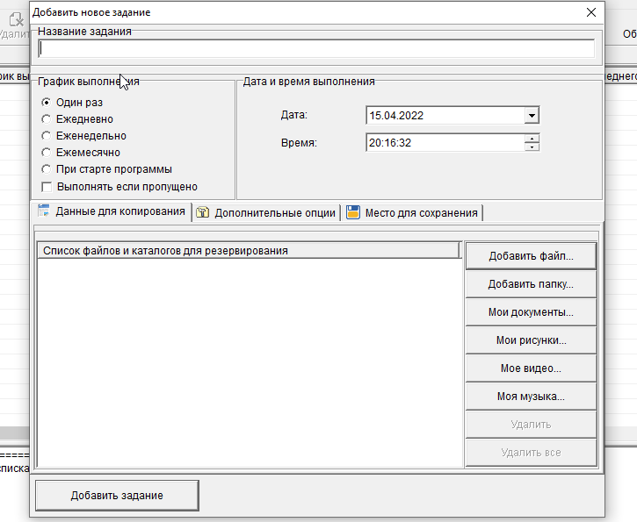
Резервное копирование данных
План резервного копирования- это комплекс мер и последовательность действий для создания актуальной копии защищаемых данных на резервном носителе.

Slide 13
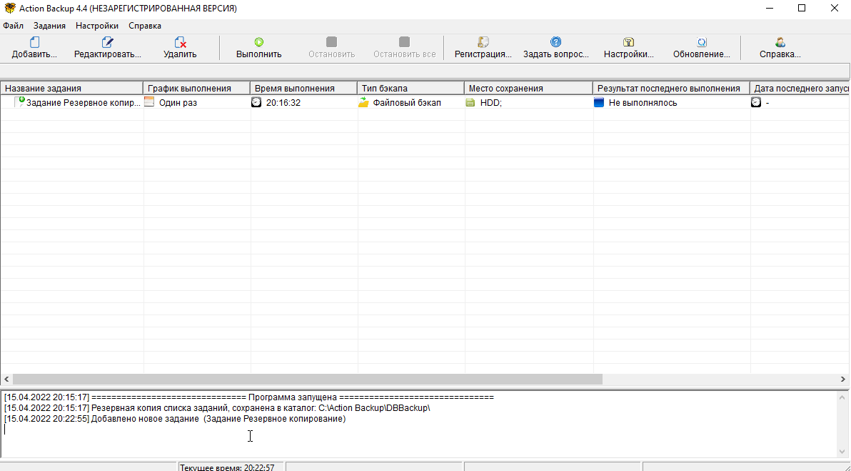


Slide 14
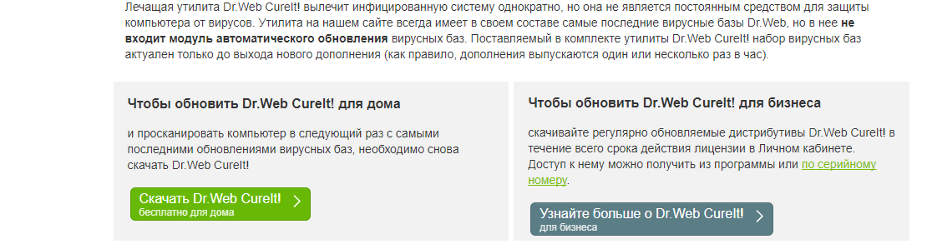
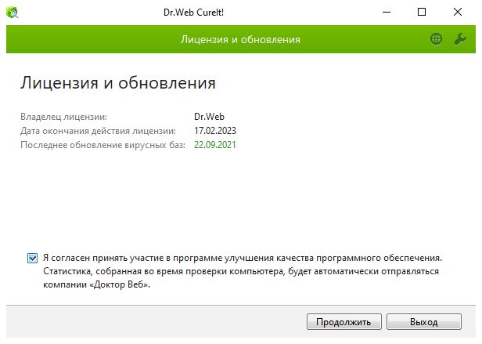
Установка и настройка антивируса

Slide 15
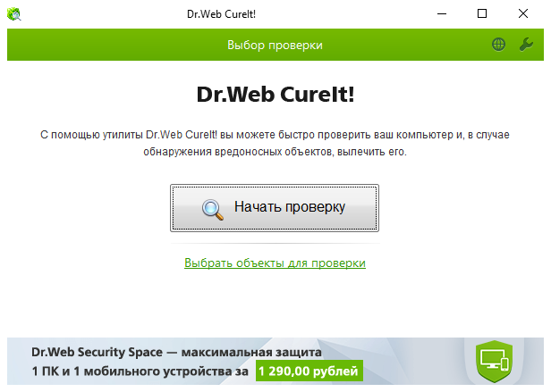
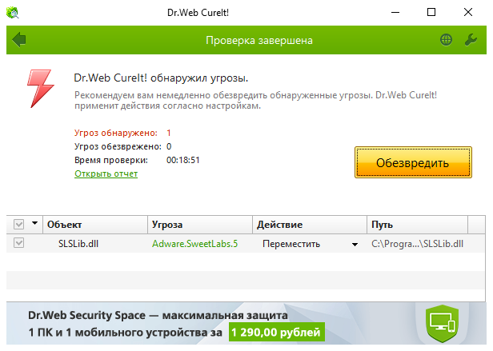

Slide 16
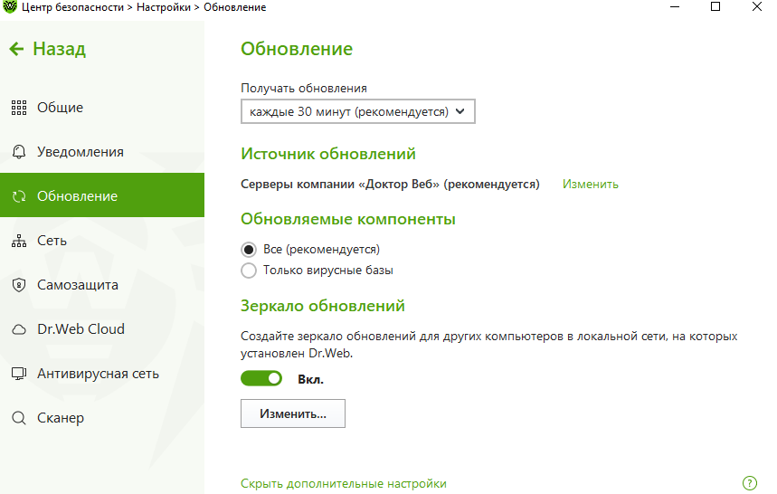
Установка и настройка антивируса
Зеркало обновлений — это папка, в которую копируются обновления. Зеркало обновлений может быть использовано как источник обновлений Dr.Web для компьютеров в локальной сети, которые не подключены к интернету.

Slide 17
Матрица доступа
Список субъектов доступа
№ п/п | Инициалы, фамилия | Учетная запись | Вид выполняемых функций | Уровень допуска учетной записи
1. | Чернов М.С. | ChernM | Администратор защиты | Конфиденциально
2. | Теселкин Н.Н. | Kolian | Пользователь | Конфиденциально
3. | Мальцев А.А. | MalAlex | Пользователь | Конфиденциально
4. | Саймон Райли | SuperRL | Пользователь | Конфиденциально
Список прав доступа
№ п/п | Право доступа | Сокращенное обозначение
1. | Регистрация | S
2. | Авторизация | R
3. | Поиск данных | P
4. | Просмотр данных | F
5. | Добавление данных | E
6. | Сохранение изменений | W
7. | Изменение данных | D

Slide 18
Матрица доступа
Установление права доступа субъектов доступа к средствам, информационным ресурсам.
Объекты доступа | Субъекты доступа
 | Чернов М.С. | Теселкин Н.Н. | Мальцев А.А. | Саймон Райли
1. | S | S | S | S
2. | R | R | R | R
3. | P | P | P | P
4. | F | F | F | F
5. | E | E | E | E
6. | W | W | W | W
7. | D | - | - | -

Slide 19
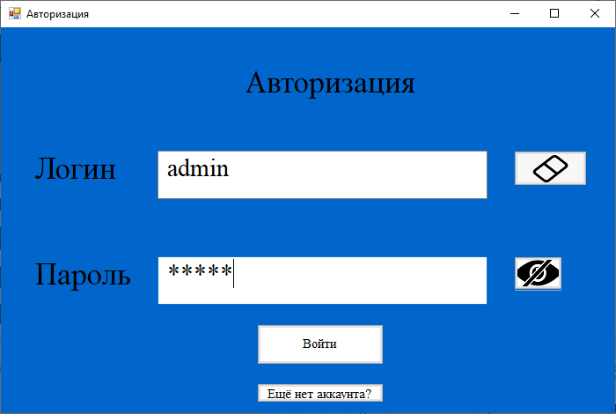
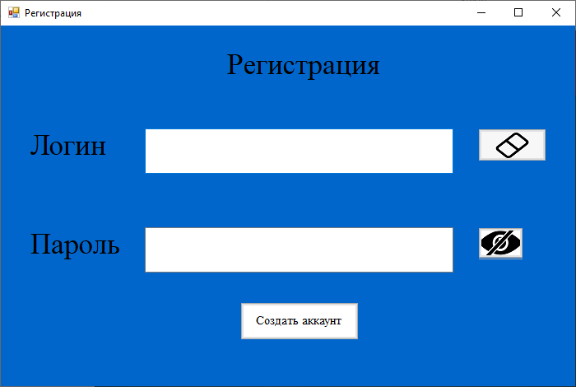
Окна приложения
Форма регистрации
Форма авторизации

Slide 20
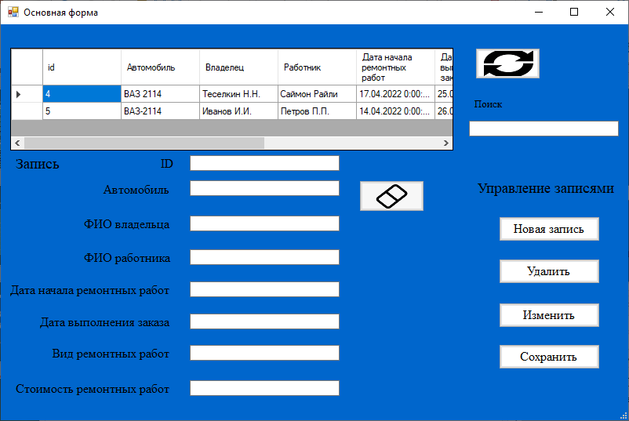
Главная форма пользователя

Slide 21
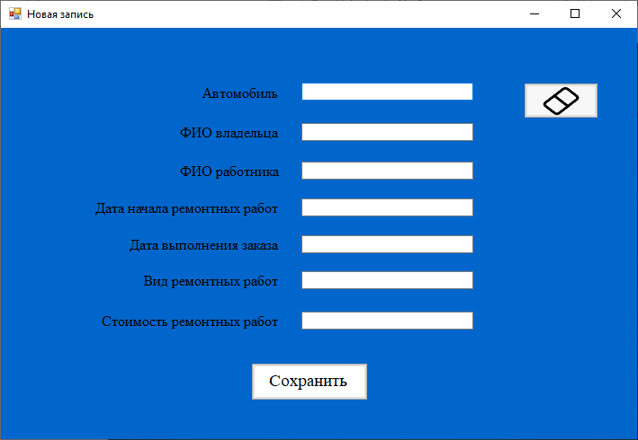
Форма добавления записи

Slide 22
Заключение
Таким образом, для выполнения квалификационной работой
была изучена научно техническая, и справочная литература по разработке десктопных приложений, а так же была проведена работа с резервным копирование данных, установкой антивирусного обеспечения и была построена матрица разграничения прав доступа, для разработанного приложения.

